Slide 1

Dimensionnement prédictif d’un réseau Télécom pour La Rochelle avec Bouygues Telecom
Antoine Delaby – Louis Vauterin – François Petit –
Quentin Blin – Arthur Bougeard – Hugues du moulinet d’Hardemare

Slide 2

Objectifs :
Sujet : Dimensionnement prédictif de la partie radio d’un réseau Télécom dans une ville moyenne (ici : La Rochelle)
Pour cela, on va décomposer notre projets en 3 sprints:
1 - Objection d’un abaque afin d’estimer le débit maximum écoulable par secteur
2 - Projection du trafic sur les 5 prochaines années
3 - Proposition d’ajouts d’équipements nécessaires sur les sites

Slide 3
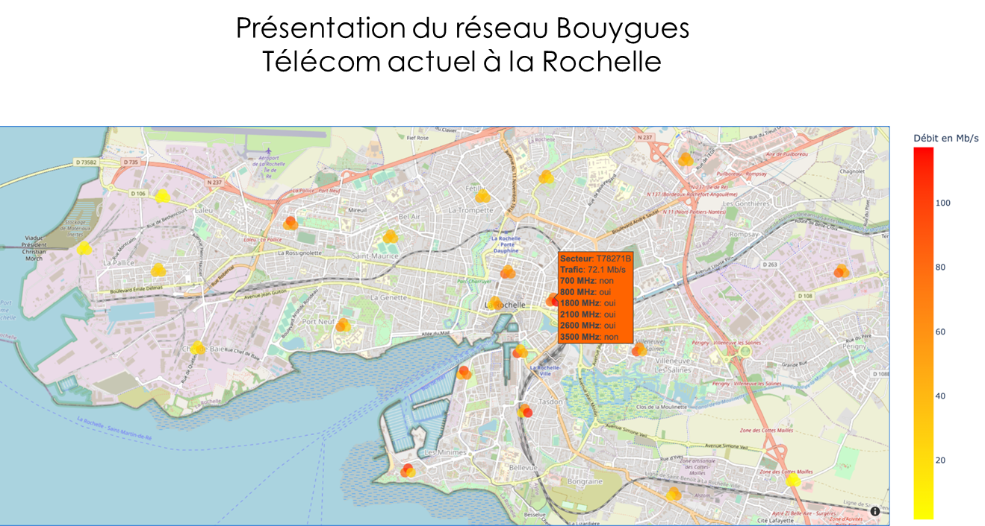

Slide 4
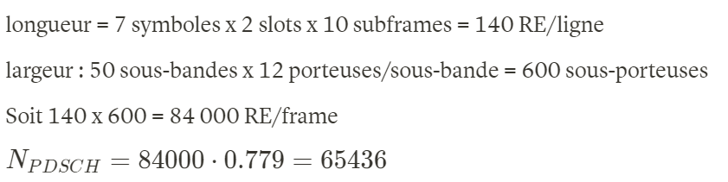
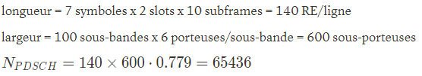
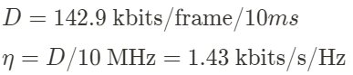
1. Obtention de l’abaque
On commence par calculer le nombre de PDSCH par frame sur une bande LTE de 10 MHz de largeur :
On a donc le coefficient d’efficacité spectrale suivant

Slide 5
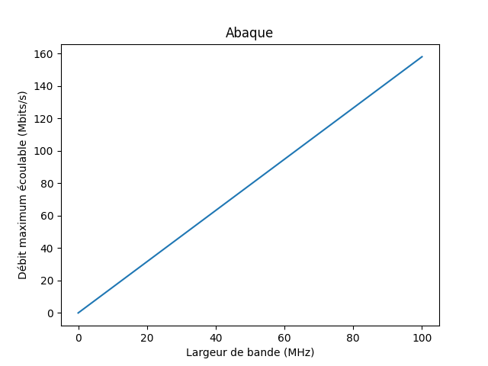
Débit maximum écoulable

Slide 6
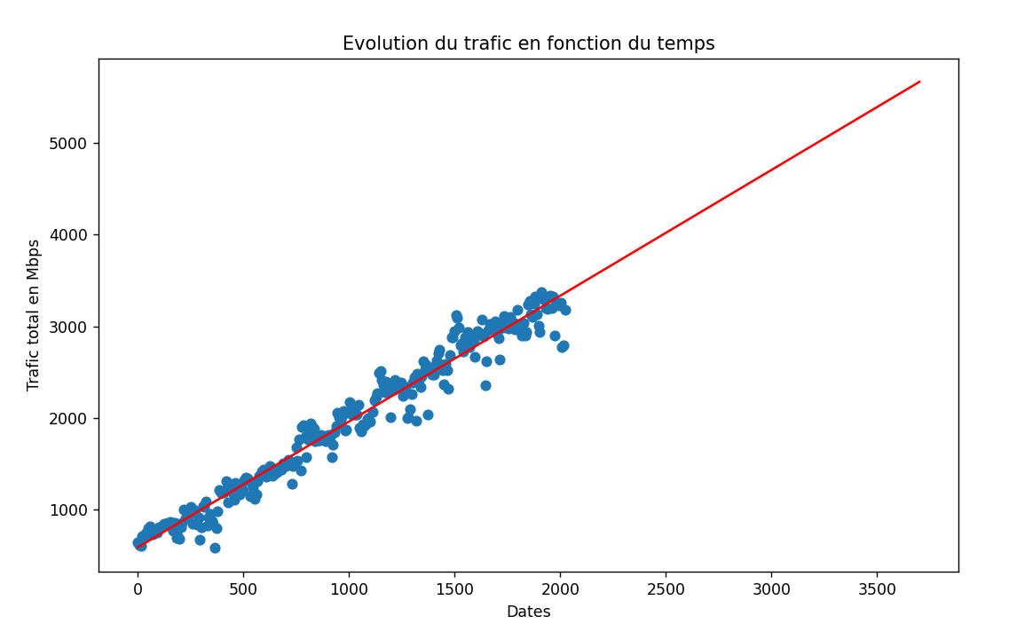
2. Projection de trafic générale
Evolution annuelle du trafic data mobile en France prévue
Choix d’une regression linéaire

Slide 7
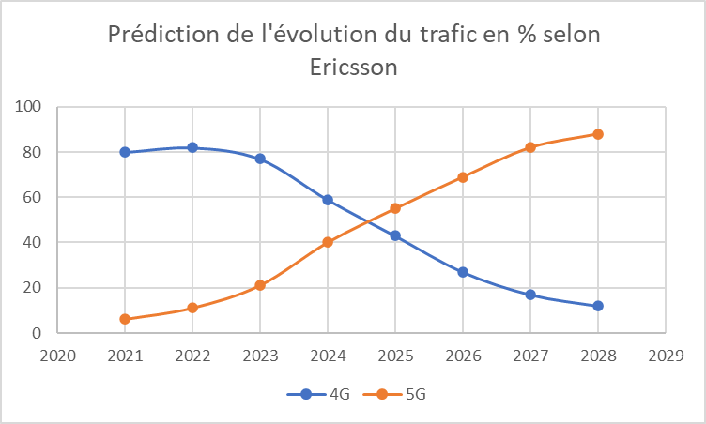
Projection de l’évolution du trafic 4G-5G
Evolution de la répartition entre 4G et 5G du trafic (selon une étude Ericsson)
La 5G va d’abord servir de relais capacitif
Puis la 5G va prendre le pas sur la 4G.

Slide 8
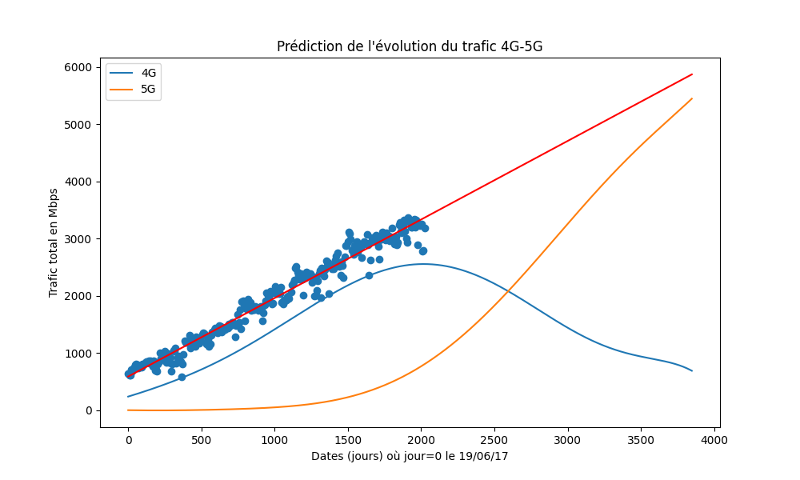
Projection de trafic 4G-5G pour les sites de La Rochelle:

Slide 9
3. Prédiction d’ajouts d’équipements
Méthode et approximations:
On calcule la charge de chaque secteur d’après la projection du trafic
On considère qu’il faut une charge inférieure à 0,8 pour que le service soit suffisamment correct.
1er modèle : On prend en compte la prédiction de l’évolution de la consommation de données sans prendre en compte la répartition 4G-5G dans un premier temps.
On ajoute en priorité de nouvelles bandes avant de créer un nouveau site

Slide 10
Résultats du premier modèle

Slide 11
3.2 Prédiction d’ajouts d’équipements
Bien que notre modèle fonctionne, il n’est pas très représentatif de la réalité, car la part de 5G est en forte augmentation et que la 5G permet d’écouler 20% de trafic de plus.
On va donc prendre en compte cette évolution (partie 2) et continuer l’exécution de l’algorithme (ajouts de bandes/ de sites).

Slide 12
Proposition de dimensionnement : 2023
Sites\bandes | 700 | 800 | 1800 | 2100 | 2600 | 3500 | Prix par site
 | 4G | 5G | P
P: passage de 4G en 5G

Slide 13
Proposition de dimensionnement : 2024
Sites\bandes | 700 | 800 | 1800 | 2100 | 2600 | 3500 | Prix par site
 | 4G | 5G | P
P: passage de 4G en 5G

Slide 14
Proposition de dimensionnement : 2025
Sites\bandes | 700 | 800 | 1800 | 2100 | 2600 | 3500 | Prix par site
 | 4G | 5G | P
P: passage de 4G en 5G

Slide 15
Proposition de dimensionnement : 2026
Sites\bandes | 700 | 800 | 1800 | 2100 | 2600 | 3500 | Prix par site
 | 4G | 5G | P
P: passage de 4G en 5G

Slide 16
Proposition de dimensionnement : 2027
Sites\bandes | 700 | 800 | 1800 | 2100 | 2600 | 3500 | Prix par site
 | 4G | 5G | P
P: passage de 4G en 5G

Slide 17
Evaluation du coût total
 |  | Prix d'ajout
Bande ajoutée | Largeur de bande (en MHz) | en 4G | en 5G
700 MHz | 5 | 7 000 € | 8 000 €
800 MHz | 10 | 10 000 € | 12 000 €
1800 MHz | 20 | 14 000 € | 14 000 €
2100 MHz | 15 | 12 000 € | 13 500 €
2600 MHz | 15 | 12 000 € | 13 500 €
3500 MHz | 70 | - | 35 000 €

Slide 18
Pistes d’amélioration du modèle de dimensionnement
Aplatir la courbe des coûts
Prise en compte de la distance à l’antenne ou obtenir le débit en bordure de cellule
Pouvoir améliorer un secteur particulier au lieu de tout un site
Connaître plus précisément la répartition du trafic entre antennes lorsqu’on ajoute un site
Utiliser des méthodes de projections plus fines que des régressions linéaires

Slide 19
Merci pour votre attention !

